Slide 1
Claro Perú
Integrantes
Callupe Pardo Yoselyn Patricia
Garro Oré Willian Jesús
Nuñez-Poma-Robert Gianpierro Jesus

Slide 2
Justificación del uso de la Nube

Slide 3
2.1. Naturaleza del Problema de Negocio y Estrategia Híbrida
1. Naturaleza del Problema: Carga de Trabajo D-1 (Batch)
El requerimiento es un proceso intermitente:
Procesamiento Intensivo: 1 hora diaria (madrugada).
Inactividad (ETL): 23 horas, pero con alta demanda de lectura (consultas).
2. ¿Por qué no On-Premise?
Se descarta una solución On-Premise debido al alto costo de capacidad ociosa (se pagaría por las 23 horas de inactividad del servidor).
3. La Solución: Arquitectura Cloud Híbrida / Multi-cloud
Backend (Ingeniería de Datos):
Se utiliza la nube (GCP) de forma elástica y Serverless.
Beneficio: Se paga solo por el uso puntual (la hora de procesamiento), eliminando el costo ocioso.
Frontend (Visualización):
Se desacopla la capa de presentación.
Beneficio: Se utiliza la herramienta estándar del mercado (Power BI), conectándola eficientemente al almacén de datos en la nube.

Slide 4
2.2. Análisis Comparativo de Proveedores de Nube y Ecosistemas
Característica | Criterio de Evaluación | Google Cloud (GCP) | Amazon Web Services (AWS) | Microsoft Azure
1. Data Warehouse (DW) | Arquitectura y Conectividad Externa. | BigQuery: Arquitectura Serverless. Destaca por sus conectores nativos de alto rendimiento para Power BI (DirectQuery), permitiendo análisis sin mover la data. | Redshift: Potente, pero su gestión de clústeres es más compleja. La conexión con Power BI es buena pero a veces requiere gateways intermedios para rendimiento óptimo. | Synapse Analytics: Integración nativa perfecta con Power BI, pero suele ser más costoso para cargas de trabajo pequeñas o intermitentes.
2. Motor ETL (Spark) | Velocidad para Jobs Batch Cortos. | Dataproc: Tiempos de inicio de clúster ultra-rápidos (90 seg), ideal para jobs efímeros de 1 hora. | EMR: Líder en funcionalidad, pero el overhead de inicio y configuración es mayor, lo que puede costar más tiempo que el propio procesamiento D-1. | Databricks / HDInsight: Excelentes capacidades, pero Databricks tiene un modelo de costos premium y HDInsight es más rígido en configuración.
3. Ecosistema de BI (Nativo vs. Mercado) | Capacidad de Visualización y Modelado. | Looker Studio: Gratuito y web, pero limitado en modelado de datos complejo (DAX) y gobernanza corporativa. | QuickSight: Modelo de pago por sesión. Menor adopción en el mercado y capacidades de modelado inferiores a Power BI. | Power BI: Líder indiscutible (Gartner). Potente motor de modelado, seguridad a nivel de fila (RLS) y estándar en la mayoría de empresas.

Slide 5
Característica | Criterio de Evaluación | Google Cloud (GCP) | Amazon Web Services (AWS) | Microsoft Azure
4. Pricing (Costos) | Flexibilidad y Descuentos. | Facturación por segundo. Ofrece Spot VMs (Preemptibles) muy agresivas en precio (hasta 80% dscto) fáciles de integrar en Dataproc. | Facturación por segundo. Las instancias Spot existen pero su política de recuperación es más agresiva, pudiendo interrumpir el ETL con mayor frecuencia. | Facturación por minuto/segundo. Modelo de licencias complejo. Costos de cómputo suelen ser ligeramente más altos sin contratos Enterprise (EA).
5. Interoperabilidad y Multi-cloud | Facilidad para integrar herramientas externas. | Alta: GCP promueve una estrategia abierta. BigQuery permite lecturas externas y tiene APIs optimizadas (Storage API) para que herramientas como Power BI lean grandes volúmenes rápido. | Media: AWS tiende a priorizar su propio ecosistema. Extraer datos masivos hacia herramientas externas puede incurrir en altos costos de Egress. | Alta (Entorno Microsoft): Diseñado para funcionar con Office 365, pero integrar servicios de datos externos (no Azure) a veces requiere configuración extra de redes.
6. Seguridad y Gobernanza | Control de acceso al dato. | IAM simplificado. BigQuery permite compartir datasets específicos con cuentas de servicio que Power BI puede utilizar de forma segura (autenticación OAuth2). | IAM muy granular y potente, pero con una curva de aprendizaje alta para configurar accesos seguros desde aplicaciones externas. | Active Directory (Entra ID) es el estándar de oro, facilitando la gestión de usuarios de Power BI, pero añade complejidad si la data no está en Azure.

Slide 6
2.3. Selección de la Plataforma y Alineación con Requerimientos
Selección Final: Se opta por una arquitectura híbrida.
-> Backend (Procesamiento/DWH): Google Cloud Platform (GCP) -> Frontend (Visualización): Power BI
¿Por Qué GCP para el Backend (Procesamiento D-1)?
Se eligió GCP sobre Azure por ser más costo-eficiente para esta carga de trabajo:
1.Procesamiento Efímero (Dataproc):
Perfecto para un ETL de 1 hora/día.
Los clústeres "efímeros" (con --max-idle) se autodestruyen al terminar.
Sus Instancias Preemptibles (Spot) son más estables y baratas para este caso.
2. Motor de Consulta (BigQuery):
Separa cómputo de almacenamiento (ahorro en almacenamiento).
Power BI paga solo por el cómputo de las consultas que realiza, sin necesidad de un servidor de base de datos encendido 24/7.

Slide 7

2.3. Selección de la Plataforma y Alineación con Requerimientos
¿Por Qué Power BI para el Frontend (Sobre Looker Studio)?
Aunque Looker es gratuito, se eligió Power BI por requerimientos funcionales avanzados:
Capacidad de Modelado (DAX):
El negocio requiere métricas complejas (ej. acumulados YTD, comparativas de tiempo).
Estas son nativas en DAX, pero muy difíciles de mantener en Looker Studio.
Conectividad Optimizada (DirectQuery):
Power BI tiene un conector certificado para BigQuery.
El modo DirectQuery no duplica los datos; consulta directamente a BigQuery, garantizando que el usuario siempre vea el dato "D-1" real
Conclusión: Esta combinación optimiza el costo operativo (OPEX) con la infraestructura de GCP, y a la vez entrega la herramienta de análisis más potente (Power BI) para maximizar la calidad de los insights.

Slide 8
Selección de Servicios Cloud y Arquitectura

Slide 9
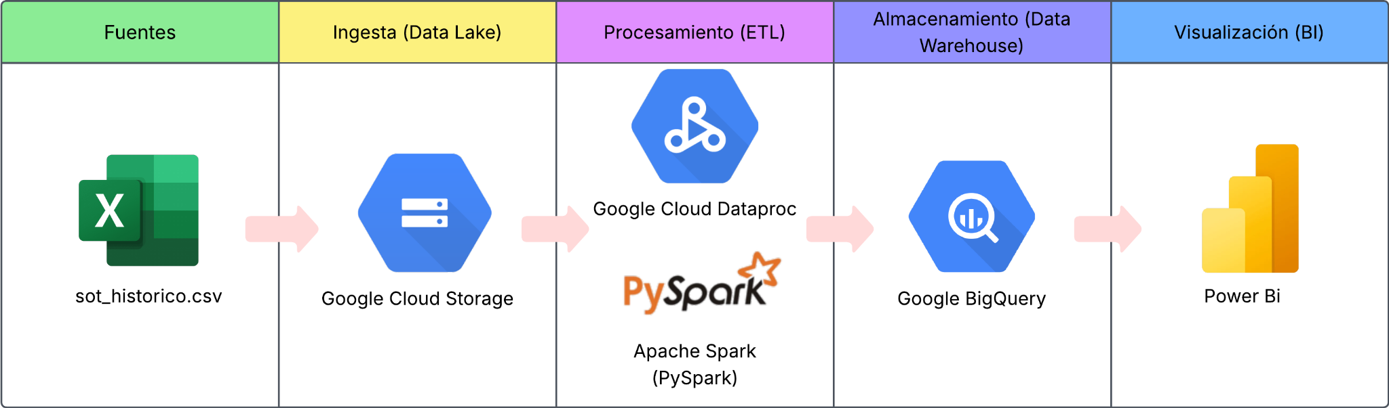
3. Arquitectura del Pipeline
El objetivo es realizar el procesamiento D-1 (Batch) con una arquitectura moderna y desacoplada.
Estrategia (Especialización): Se opta por un modelo híbrido.
Backend (GCP): Se usa Google Cloud para el procesamiento pesado y almacenamiento de datos.
Frontend (Microsoft): Se usa Power BI para la capa de inteligencia y visualización

Slide 10
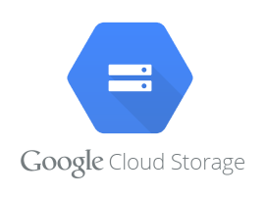
3.1. Fase 1: Ingesta y Data Lake
Servicio: Google Cloud Storage (GCS)
Función: Actúa como el Data Lake: un repositorio económico y escalable para almacenar archivos planos antes de procesarlos.
Doble Rol en la Arquitectura:
Zona de Aterrizaje (Landing Zone): Almacena el archivo crudo original (sot_historico.csv) sin modificaciones.
Zona de Staging (Temporal): Sirve como área de intercambio de archivos temporales entre Dataproc (ETL) y BigQuery (DWH).

Slide 11
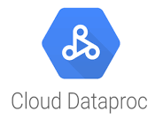

3.2. Fase 2: Procesamiento (ETL)
Servicio: Google Cloud Dataproc (con Apache Spark gestionado)
Función: Es el "cerebro" operativo. Ejecuta el proceso ETL distribuido (PySpark) para manejar grandes volúmenes de datos.
Transformaciones Críticas:
Limpieza: Filtrado de filas corruptas.
Normalización: Estandarización de textos (ej. trim(), initcap()).
Tipado de Datos: Conversión de texto a formatos de fecha (ej. to_date).
Optimización de Costos (Clúster Efímero):
Se usa la política --max-idle 1800s.
El clúster se autodestruye tras 30 minutos de inactividad, eliminando costos de servidores ociosos.

Slide 12

3.3. Fase 3: Almacenamiento (Data Warehouse)
Servicio: Google BigQuery
Función: Es el Data Warehouse Corporativo y la "fuente única de la verdad". Su arquitectura Serverless elimina la gestión de infraestructura.
Estrategia de 2 Capas:
1. Capa Física (Tabla Maestra):
reporte_ventas_d1
Recibe los datos limpios y granulares desde Dataproc.
2. Capa Semántica (Vista SQL):
v_resumen_sot
Contiene la lógica de negocio (métricas como DATE_DIFF y agregaciones GROUP BY) lista para el consumo.

Slide 13
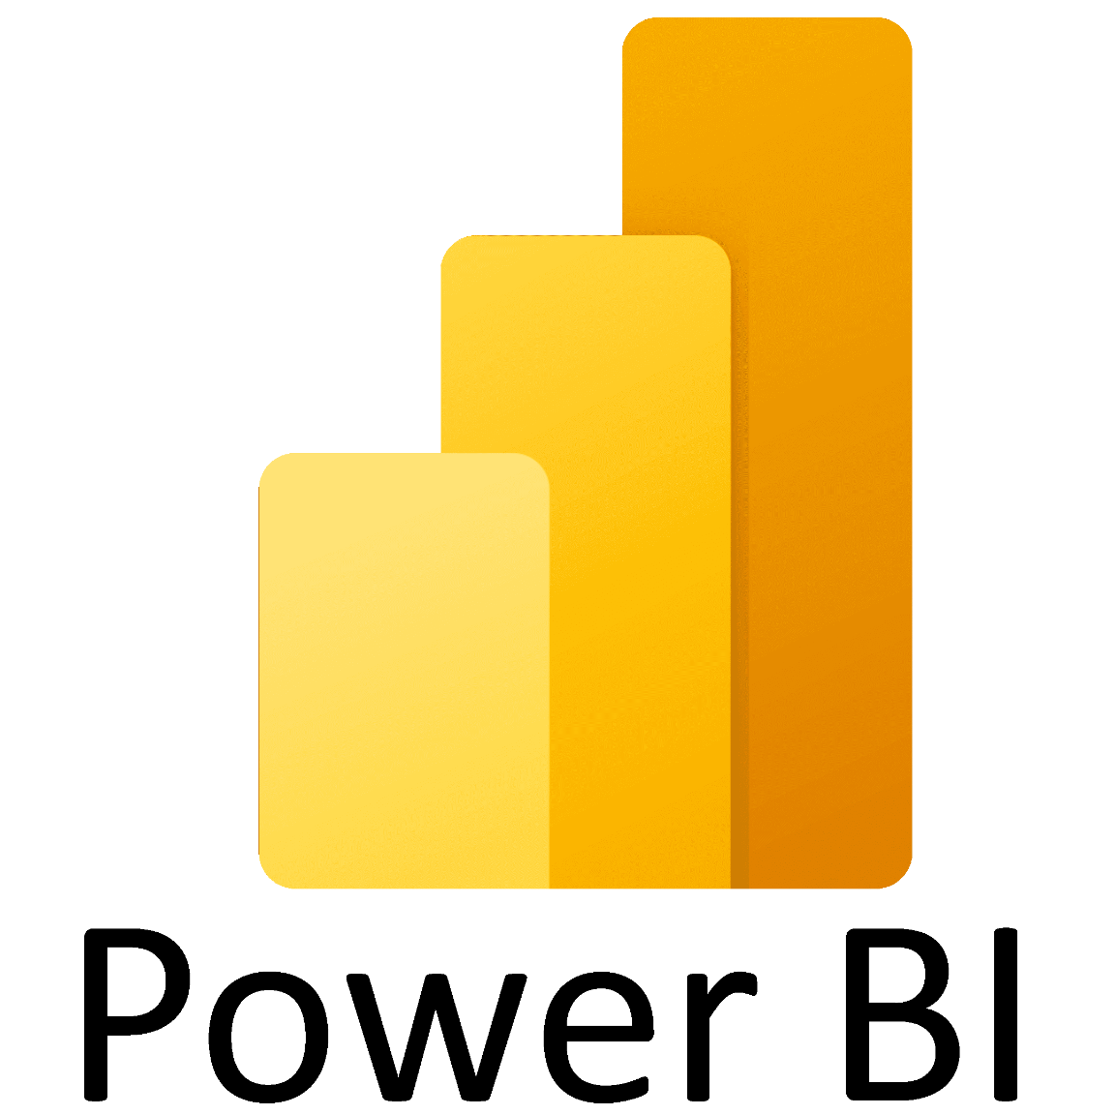
3.4. Fase 4: Visualización (BI)
Servicio: Microsoft Power BI
Función: Herramienta de BI para exploración interactiva de KPIs.
Integración (Conector Nativo de BigQuery):
Se utiliza el modo DirectQuery.
Justificación Técnica (DirectQuery):
Los datos permanecen en BigQuery ("Fuente Única de Verdad").
Cuando un usuario filtra en Power BI, este envía una consulta SQL a BigQuery en tiempo real.
Beneficio: No se duplican datos. El dashboard siempre muestra la data D-1 más reciente, aprovechando la potencia de Google para las consultas.

Slide 14
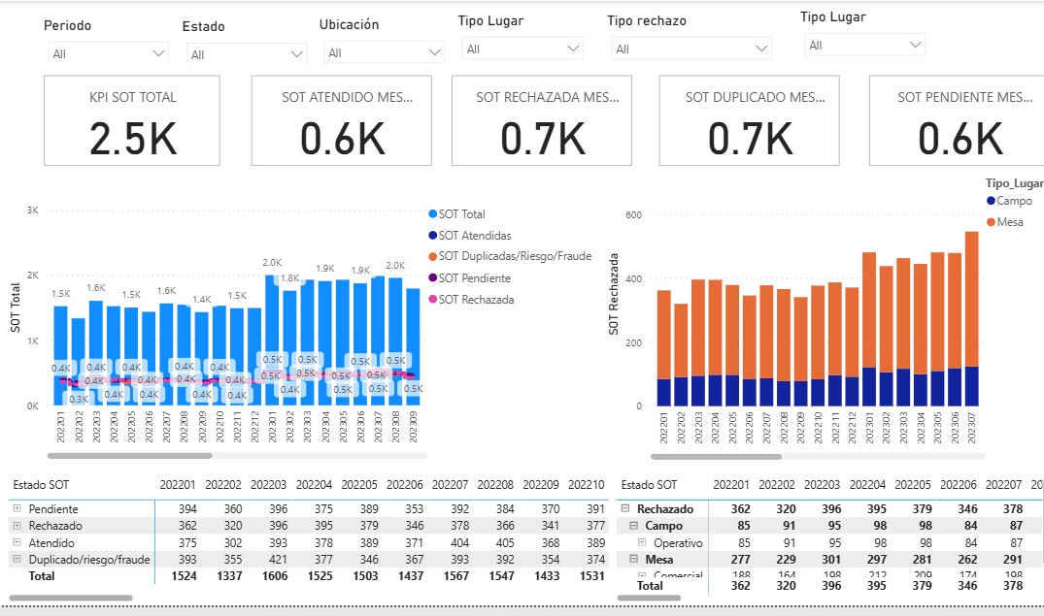

Slide 15
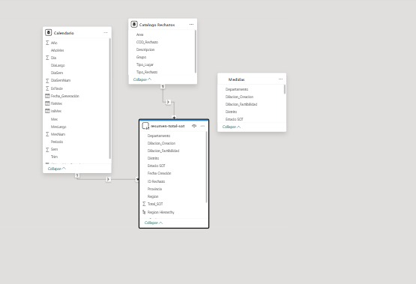

Slide 16
Matriz de Costos y Proyección de Uso

Slide 17

4.1. Premisas del Escenario
Estimación financiera basada en un escenario operativo estándar para el pipeline D-1:
Volumen de Datos:
Ingesta diaria: 10 GB de datos crudos.
Histórico proyectado: 300 GB.
Frecuencia ETL:
1 ejecución batch diaria.
Duración promedio: 1 hora de procesamiento (Dataproc).
Usuarios: 10 usuarios activos consultando Power BI diariamente.
Región GCP: southamerica-west1 para minimizar latencia y optimizar costos de transferencia (costo cero entre servicios)

Slide 18
4.2. Matriz de Estimación de Costos Mensuales
Servicio | Función | Modelo de Costo (Driver) | Estimación Mensual (USD)
Google Cloud Storage (GCS) | Data Lake & Staging | Almacenamiento (GB/mes): Costo por mantener archivos crudos y de staging (Clase Standard). Incluye proyección de crecimiento de datos. | $5 - $10
Google Cloud Dataproc | Procesamiento ETL | Cómputo (vCPU/hora): Clúster efímero activado solo 1 hora diaria. Se factura por la capacidad de cómputo utilizada durante la ventana de carga. | $5 - $15
Google BigQuery | Data Warehouse | Almacenamiento Activo + Cómputo: Costo por almacenar la data limpia (~$6) y por los TB procesados en las consultas SQL enviadas desde Power BI (~$5-$20). | $11 - $26
Microsoft Power BI | Visualización | Licenciamiento SaaS: Se requiere licencia Power BI Pro para publicar y compartir el dashboard de forma segura. Cálculo: 10 usuarios x $10 USD/mes. | $100
Transferencia de Red | Movimiento de datos | Egress (Salida de datos): Al usar DirectQuery, Power BI extrae resultados agregados de GCP. Aunque bajo, se considera un margen por tráfico de salida hacia la nube de Microsoft. | $1 - $5
TOTAL ESTIMADO |  | OPEX Mensual | ~$122 - $156 USD

Slide 19

4.3. Proyección de Uso Semestral y Anual
Costo Promedio Mensual: $140 USD (licencias fijas + consumo variable).
Proyección a 6 Meses (Semestral):
Total Estimado: $840 USD
Proyección Anual (12 Meses):
Total Estimado: $1,680 USD
Análisis de Viabilidad:
El costo anual ($1.6k) sigue siendo drásticamente inferior al costo de una solución on-premise (Hardware + Licencia SQL Server Enterprise).

Slide 20

4.4. Análisis de Escalabilidad
La arquitectura soporta crecimiento masivo sin necesidad de rediseño:
1. Almacenamiento (GCP):
Servicios elásticos (GCS y BigQuery).
Si los datos crecen 100x, el sistema lo soporta automáticamente. Solo aumenta el costo variable por GB.
2. Visualización (Power BI):
El licenciamiento escala por usuario, no por volumen de datos.
Si la empresa crece a 50 usuarios, simplemente se adquieren más licencias Pro.

Slide 21

4.4. Propuestas de Optimización de Costos
Para asegurar la eficiencia a largo plazo, se implementarán 3 estrategias:
1. Gestión de Ciclo de Vida (Cold Storage) en GCS
Estrategia: Configurar Lifecycle Rules en el bucket del Data Lake.
Acción: Mover automáticamente los archivos CSV crudos con antigüedad mayor a 90 días de la clase Standard a Coldline o Archive.
Impacto: Reduce el costo de retención histórica en aproximadamente un 80%, permitiendo guardar años de historia por centavos.

Slide 22
4.4. Propuestas de Optimización de Costos
2. Uso de Instancias Spot (Preemptibles) en Dataproc
Estrategia: Aprovechar la capacidad excedente de Google para el procesamiento Batch.
Acción: Configurar los nodos "workers" del clúster Spark como instancias Preemptibles. Dado que el job D-1 es tolerante a fallos, si un nodo se reclama, el job simplemente reintenta.
Impacto: Descuento de hasta un 80% en el costo de cómputo del ETL diario.
3. Particionamiento de Tablas en BigQuery
Estrategia: Optimizar el consumo de recursos de las consultas de Power BI.
Acción: Particionar la tabla reporte_ventas_d1 por el campo Fecha_Creacion_DATE.
Impacto: Cuando un usuario filtre el dashboard por "Último Mes", BigQuery solo procesará (y cobrará) por esa partición específica, ignorando el resto del historial. Esto reduce el costo de las consultas de Power BI en un 99%.

Slide 23
GRACIAS POR SU ATENCIÓN

